Slide 1
研究院日常流程
Frank (Xiangyang) Dong

Slide 2

研究院宗旨
宗旨
将最新最酷炫的技术稳定的应用到梵讯的产品体系中
解决产品中最难的问题
占领行业技术制高点
收获
团队和个人双赢
团队：成果
个人：成就

Slide 3


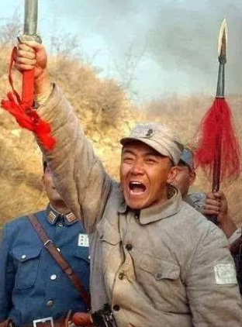
研究院宣言

Slide 4


Slide 5
新员工入职流程
流程培训
日常工作
2.5月
技能展示
2小时
试用考核
培训分享
日常流程
任务实战
指定任务
代码规范
入职交流
欢迎晚宴
研究
应用
入职反馈
黑客马拉松
红蓝对抗
1-2周
价值观
愿景
指定伙伴
个人秀
使命

Slide 6
研究院日常事务
单双休
研究院改成双休
每天多工作一个小时
考勤
弹性
上下班打卡
中午休息时间11:40-13:00
团队事务
氛围
特殊情况的可以跟Frank说一下
Frank为大家提供需要的环境和设备，大家专心输出
下班垃圾随手带走
早上最好不晚于10点到
每天中午可以玩玩棋牌类游戏
在周五中午饭后打扫卫生
在办公室内禁止玩电脑和手机游戏

Slide 7
打造学习型组织
例会
每周二、周四
欢迎来找茬
每周负责人分享自己最近写的代码
每周五
Frank买书
周例会
13:00-14:00
站立例会
17:00后 分享读书时间
研究方向上的成果
有则分享，没有取消
有则分享，没有取消
周一10:00-10:30
周二到周五 9:30-9:45
每周负责人主要分享
指定的学习内容
技术，管理或心理学

Slide 8
值周负责人职责
例会
组织站立会议
代码找茬与分享
当周主要代码分享人
组织代码找茬
内务
负责公共区的事务检查
组织和实施当周进行的活动
剩余水量
上下班开门和锁门
组织每周的卫生打扫
使用吸尘器打扫地面
清理茶水桶
当周主要分享人
组织分享

Slide 9
研究院沟通方式
有话就说
1 : 1 Talk
一对一的聊天
我能为你做什么
对我和公司的建议
各种不爽
凡事有交代
每月一次
不清楚就问
问题不过夜
请假
和Frank商量
后台申请
不能提前申请的需要及时补假
件件有着落
事事有回音
病假需要有病假单
做好任务最重要
上班时间尽快进入工作状态

Slide 10
研究院任务工作流程
需求分析
组内明确任务需求
开发
在研发分支上开发
测试
开发人员按照测试文档自测
发布
在发布分支上发布
负责人建QQ讨论组
负责人细化需求文档
遵守代码规范
团队代码找茬
组内交叉测试
组内随机测试
团队公测
完成一个独立的小功能点，就把代码提交
组内Code Review
方案评审
开发人员写功能测试文档
选定负责人

Slide 11
研究院考评方案（试行）
考评
任务点评
任务创建
任务结束
年度考核
年中考核
年末考核
关键结果
截至日期
复盘
计算得分
价值观
积分
价值观
积分
收集反馈
360反馈
360反馈
授予勋章

Slide 12
任务点评说明
任务点评方式.xmind

Slide 13
年度考评绩效评估方式
年度绩效考评.xmind

Slide 14
考评阶段积分计算说明
完成任务
新授予勋章
三级每个加5分
二级每个加10分
一级每个加20分
新授予技能
每个加5分
任务积分
对团队或公司有益的其它事情
团队流程方面有价值的建议
初始化的不计算
服务器维护
硬件维护
符合使命、愿景和价值观的事

Slide 15
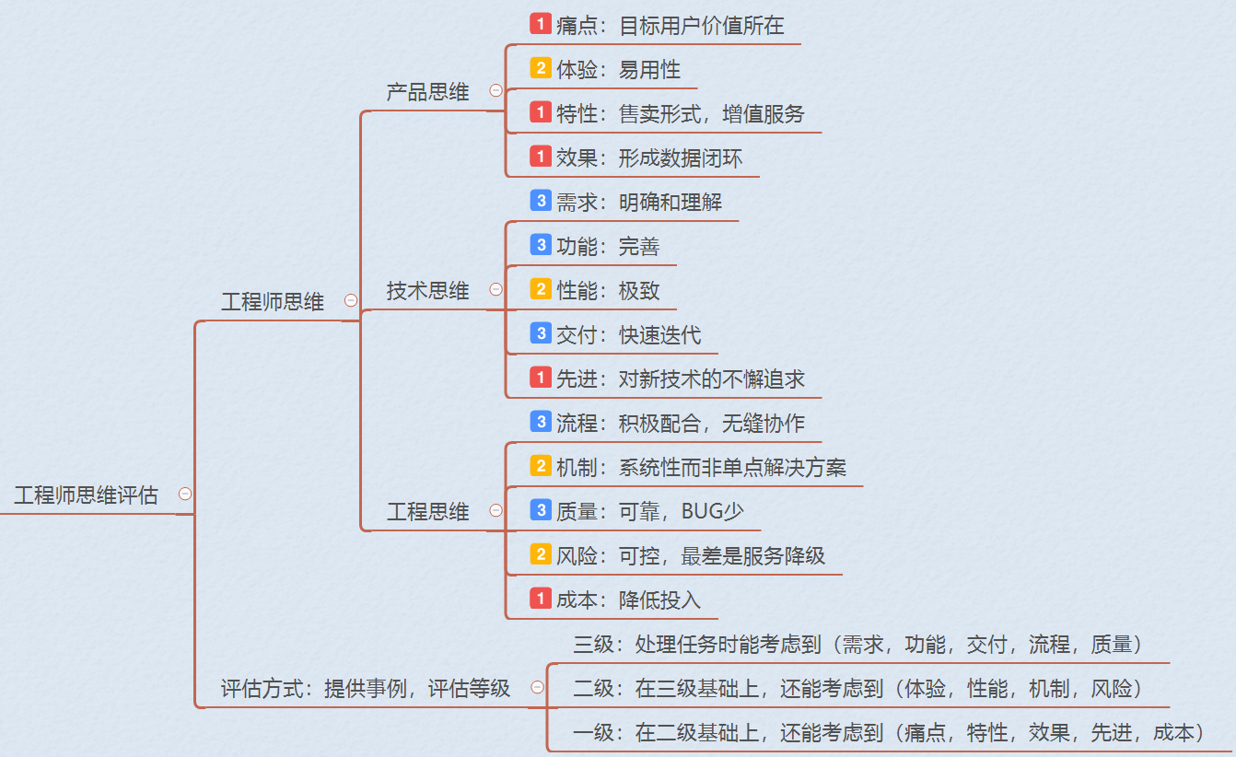
工程师思维

Slide 16
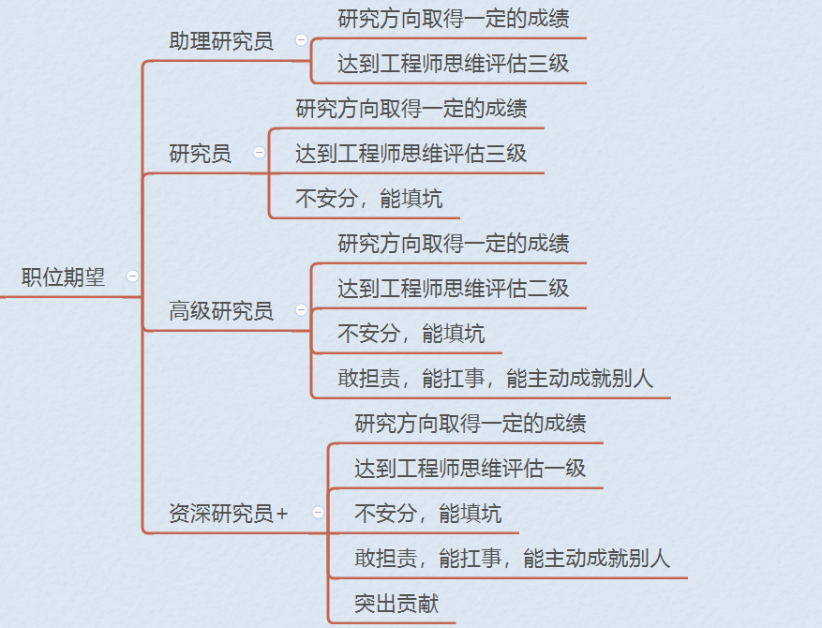
职位预期

Slide 17
360反馈
360
反馈
自己
队友
合作团队
Frank
用研究院内部系统提交反馈
反馈时不评价，只列举事例
正面的任务事例加积分
若需要，生成价值观分数
Frank收集反馈内容

Slide 18
年度考评结果计算
价值观打分
绩效打分
考评分数
1. 价值观总分是30分，折算成总分50分
2. 以360反馈为主
考评期间内的绩效最高者折算成总分50分，其他人按比例折算
百分制

Slide 19
年度综合考评结果说明
B：低于预期
考评分数＜70分
A：符合预期
考评分数≥70分
奖金和涨薪根据年度总分和当前薪酬按公司政策实施
A+：超出预期
考评成绩最高的20%且价值观不低于21分（或取得较大进步）
A++：表现杰出
考评成绩最高的10%且价值观不低于24分
帮助员工在公司内寻找更擅长的职位，或说服员工离职
做出过超出预期的贡献
做出过超出预期的贡献

Slide 20
薪酬调整说明
调薪时间
一般年末调薪
一般每年调薪一次
调薪参考
考评结果
考评为“超出预期” 的可以在年中就调整
入职不满一年的视具体情况处理，可能不调整
入职时间
出勤情况
公司政策（举个例子，有一年考评排序最末的30%都不调薪）

Slide 21
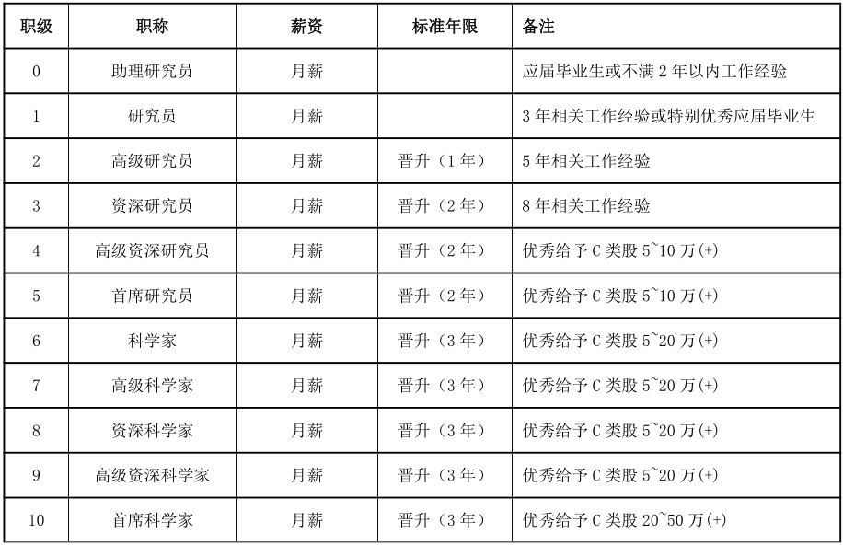
研究院晋升体系
标准年限内全部考评结果至少是“符合预期”才可提名晋升，但是否升职取决于当时职位条件。
自己提名或主管提名。
标准年限：指的是考核合格情况下的最短年限，可能更长，也可能更短。
优秀给予 C 类股：指工龄达到指定的年限，并表现优秀，公司可授予。
连续2 次不合格，则转岗或劝退。

Slide 22
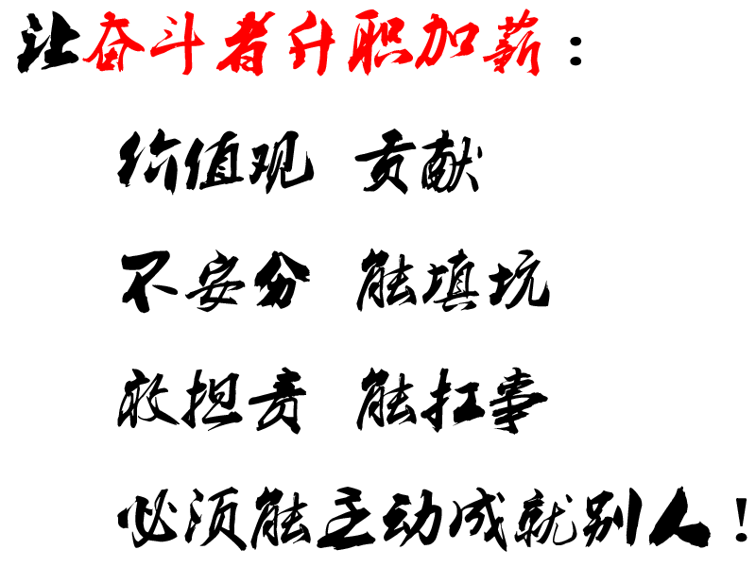

Slide 23
研究院成员
研究员
高级研究员
孙勇亮
毛智凯
资深研究员
李富泉
何超
助理研究员
张宇良
周文阳
祁军
王树鑫
饶宝仕
黄劲

Slide 24
研究院研究方向
架构与安全
何超
张宇良
王树鑫
站点安全
软件加密与破解
大型网站架构
精通C#

Slide 25
研究院研究方向
数据库
毛智凯
李富泉
MySQL
MongoDB
数据库基本原理
其他主流的关系型和非关系型数据库
精通C#

Slide 26
研究院研究方向
大数据处理
孙勇亮
周文阳
各种大数据计算平台
大数据搜索技术
数据挖掘理论
BI常用工具
精通C#/Java/Python

Slide 27
研究院研究方向
人工智能
饶宝仕
祁军
机器学习算法原理与运用
成熟的机器学习框架
图片识别
声音识别
自然语言处理
精通Python/Java

Slide 28


